Slide 1
Программа для ограничения трафика социальных сетей на 2 часа
Курсовой проект
по дисциплине «Инженерия программного обеспечения»
тема
Выполнили студенты гр. ИЭ-402п
Кильмякишна И.С., Бельская Н.К., Неустроева К.А, Пшеничников К.И., Валеев С.Д.

Slide 2

ЦЕЛИ
Объектом исследования являются процесс работы пользователей в браузере Internet Explorer.
Предметом исследования является – анализ взаимодействия пользователей с социальными сетями через Internet Explorer.
Цель работы – разработка программного продукта для концентрации внимания пользователей социальных сетей в Internet Explorer.

Slide 3

ЗАДАЧИ
исследовать предметную область, провести анализ работы пользователей браузера Internet Explorer;
проанализировать Internet-источники, посвященные аналогичным программным продуктам;
разработать проект программного продукта;
реализовать программный продукт в среде Microsoft Visual Studio;
провести функциональное тестирование;
подготовить необходимые документы.

Slide 4
Этапы разработки проекта
Составление технического задания.
Разработка первичного функционала программы.
Создание красочной формы интерфейса, как на рисунке 4 и интерактивного взаимодействия с пользователем.
Полная сборка программы.
Функциональной тестирование программы на базе на ОС Windows 7,8,10. Формирование отчета и редактирование ошибок.
Реализация установочного релиза.
Функциональное тестирование и формирование отчета.
Подготовка документации: руководство разработчика, руководство установки программы, руководство пользователя.

Slide 5

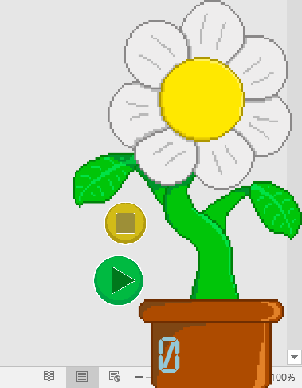
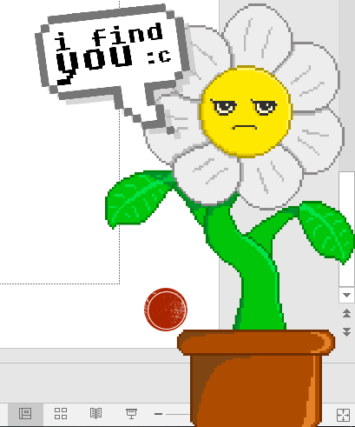
Варианты отображения формы

Slide 6

Планы на дальнейшие обновления
Реализовать возможность пользователю самому решать, какие сайты блокировать;
Выставлять таймер в ручную;
Реализация для всех браузеров;
Выгрузка какой-то статистики, например, количество проведенных часов в соц. сетях, или успешность использования программы.

Slide 7

Работа в команде
Ирина – разработчик, составление документации разработчика и ведение проекта
Кристина – тестироващик программного продукта, разработка документации WIN7,8
Надежда – тестировщик установочника, разработка документации
Сергей – разработка и оформление документации (итоговый проект). Создание презентации.
Константин – разработка документации, тестирование приложения на WIN10

Slide 8

Спасибо за внимание!

